Slide 1
 | 4 | 5 | 6 | 7 | 8 | 9 | 10 | 11
…… | 6 | 5 | - | 4 | - | 5 | 4 | 3 | ……
 | 10 | 11 | 12 | 13 | 14 | 15 | 16 | 17 | 18
…… | 10 | 10 | 9 | ? | ? | ? | ? | ? | ? | ……

Slide 2
- | - | -
- | 5 | -
- | - | -
- | 5 | 9
6 | 8 | 8
6 | 7 | -
- | 6 | 9
6 | 7 | 8
6 | 7 | 7

Slide 3
… |  |  |  |  |  |  |  |  |  |  |  |  |  |  |  |  |  |  |  |  |  |  |  |  |  |  |  |  |  |  |  |  |  | …
… |  |  |  |  |  |  |  |  |  |  |  |  |  |  |  |  |  |  |  |  |  |  |  |  |  |  |  |  |  |  |  |  |  | …
… |  |  |  |  |  |  |  |  |  |  |  |  |  |  |  |  |  |  |  |  |  |  |  |  |  |  |  |  |  |  |  |  |  | …
… |  |  |  |  |  |  |  |  |  |  |  |  |  |  |  |  |  |  |  |  |  |  |  |  |  |  |  |  |  |  |  |  |  | …

Slide 4
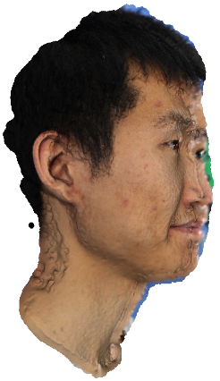
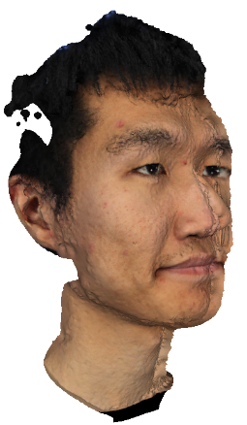
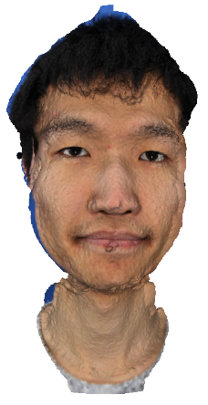
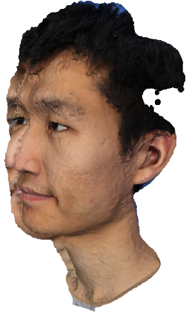
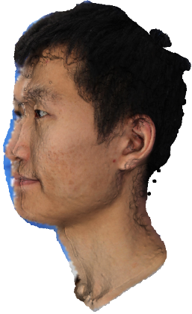

点云滤波
点云滤波
点云滤波
点云滤波
点云滤波
删除杂点
移动最小二乘
法向一致性矫正
生成网格模型
纹理贴图

Slide 5
A
A
C
B
B
cam1
cam2
cam1
cam2

Slide 6



$$x$$
$$x′$$
$$x′′$$

